Slide 1
«Социальная адаптация детей с ограниченными возможностями здоровья через коммуникативные игры»

Slide 2
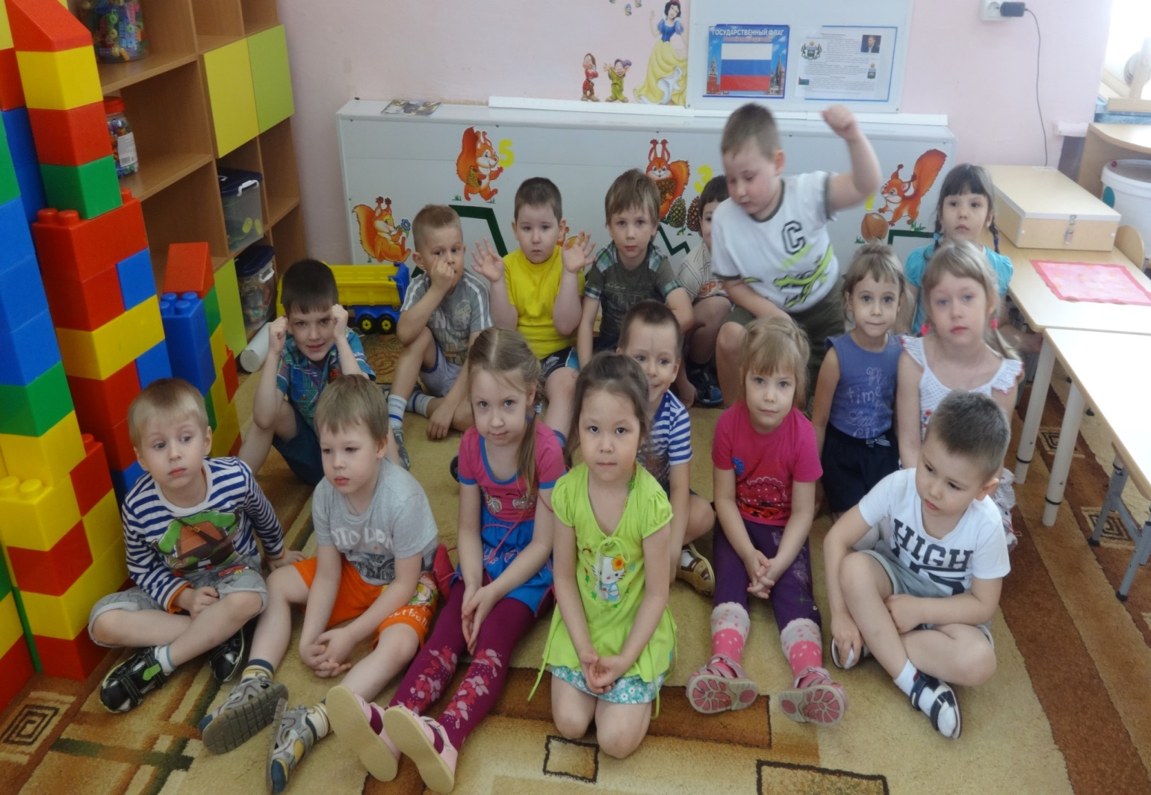
«Детский сад №30 г.Тобольска
Воспитатель: Простакишина Оксана Алексеевна

Slide 3
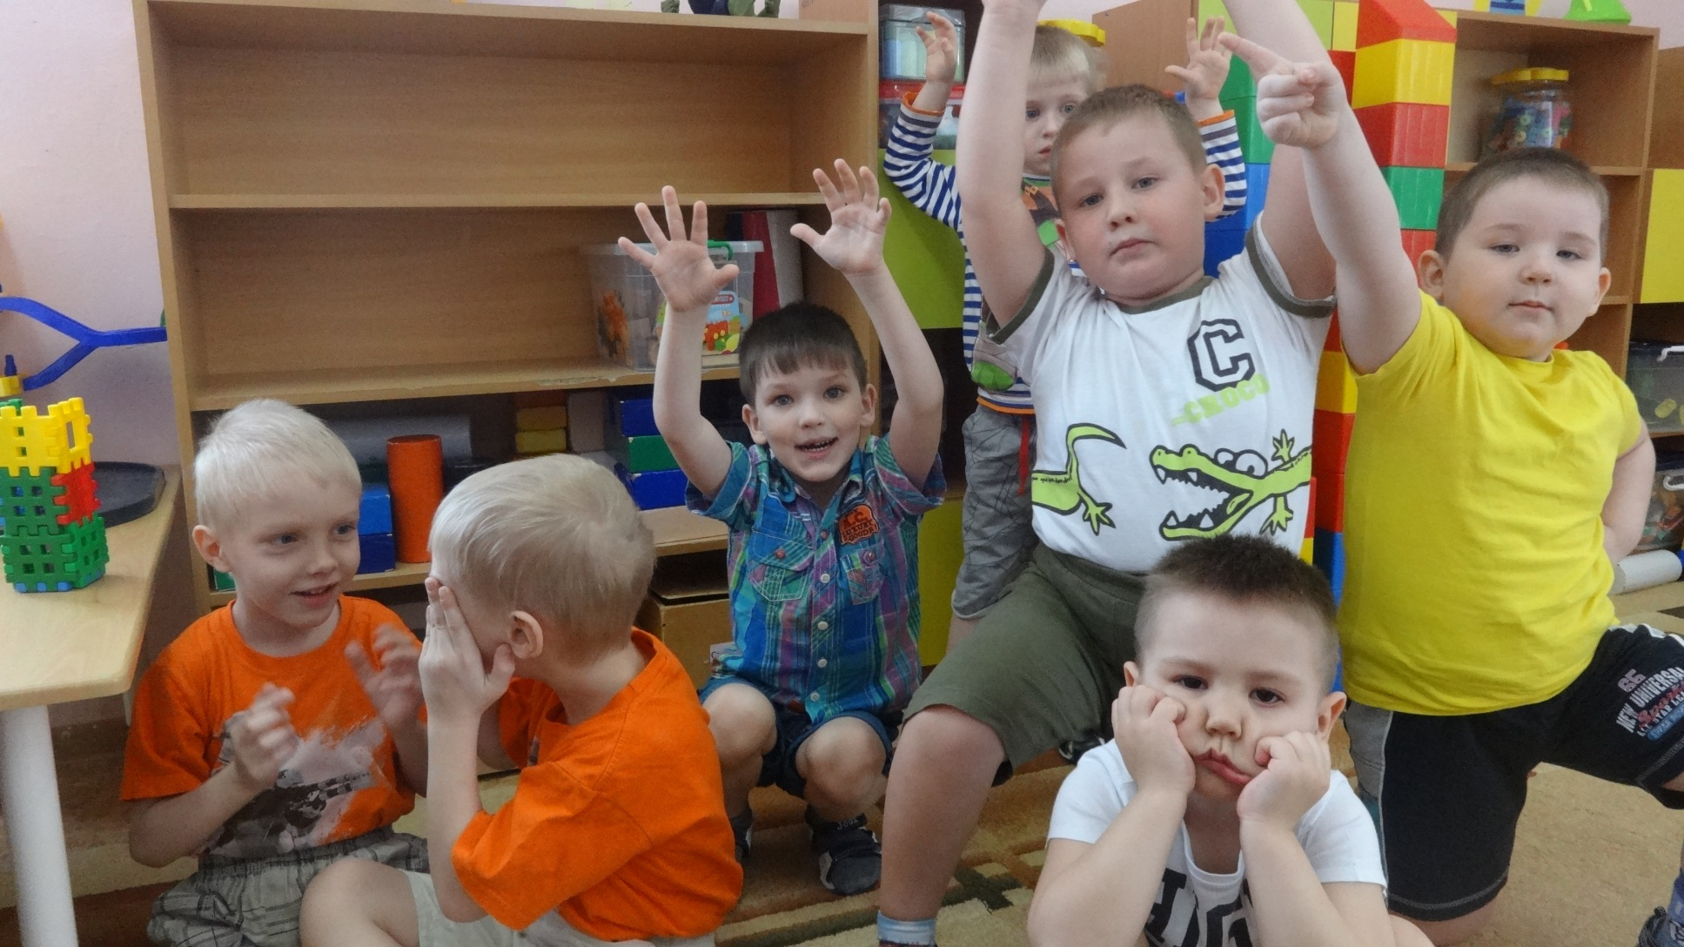
Коммуникация - ?

Slide 4
Словарь русского языка С.И.Ожегова даёт следующую трактовку, что такое коммуникация. «Коммуникация» - это сообщение, общение. Речь как средство коммуникации. Коммуникативный, значит, общительный.
Коммуникация (лат. communicatio, от communico) - делаю общим, связываю, общаюсь. Общение, передача информации от человека к человеку - специфическая форма взаимодействия людей в процессе их познавательно-трудовой деятельности, осуществляющаяся главным образом при помощи языка (реже при помощи других знаковых систем). Такое понятие коммуникации даёт советский энциклопедический словарь под ред. А.М.Прохорова, 1988г.
Таким образом, коммуникация дошкольников - это общение детей друг с другом, с воспитателем, сообщением им информации.

Slide 5
Особенности общения дошкольников:
Яркая эмоциональная насыщенность общения.
Нестандартность и нерегламентированность общения.
Преобладание инициативных действий над ответными.

Slide 6
Проблемы поведения дошкольников, создающие трудности в общении:
Агрессивность
Тревожность
Избыточная двигательная активность
Обидчивость
Застенчивость

Slide 7
Функции общения:
Установление общности между людьми Регуляция совместной деятельности Изначальный инструмент познания всего на свете. Осознание своего «Я». Самоопределение личности в ее мыслях и поступках

Slide 8
Главная цель -
формировании общности с другими и возможности видеть в сверстниках друзей и партнеров.

Slide 9
Этапы формирования навыков общения:
Преодоление отчуждённого отношения к сверстнику, снятие страха быть отвергнутым.
Формирование умения правильно понимать сверстника, согласовывать с ним свои действия и движения.
Погружение детей в общие переживания, развитие способности оказывать друг другу помощь и поддержку.

Slide 10
Цель первого этапа: помочь ребёнку преодолеть отчуждённое отношение к сверстникам, увидеть в сверстниках не противников и конкурентов, а партнёров по игре.
Задачи:
помочь детям познакомиться, снять телесное напряжение;
сформировать положительное отношение к ситуации занятия со сверстниками;
создать условия для безопасного общения с помощью игр, не требующих конкурентных отношений;
научить детей оказывать и принимать поддержку сверстников.

Slide 11
Цель второго этапа: научить правильно воспринимать сверстников: их движения, действия, слова, понимать эмоциональное состояние.
Задачи:
привлечь внимание детей к сверстниками, их эмоциональному состоянию, поведению;
научить детей понимать разные языки общения: мимику, движения, жесты, прикосновения, голос, интонацию и т.д.;
развивать у детей умение самим адекватно использовать разные языки общения в контакте со сверстниками.

Slide 12
Цель третьего этапа: овладение детьми высшей формой игровой деятельности – подвижными играми с правилами; формировать умение оказывать друг другу помощь и поддержку.
Задачи:
сформировать у детей эмоционально-волевую регуляцию поведения;
изменить отношение детей к ситуацию проигрыша, овладеть способами самоподдержки;
научить детей осознавать собственные негативные эмоции и освобождаться от негативных эмоциональных состояний.

Slide 13
Коммуникативные навыки развиваются в повседневной деятельности, дидактических, подвижных, сюжетно-ролевых игр. Вашему вниманию я предлагаю игры на развитие коммуникативных навыков.

Slide 14
Коврик примирения Цель: Развивать коммуникативные навыки и умение разрешать конфликты. Придя с прогулки, воспитатель сообщает детям, что две девочкм сегодня поссорились на улице. Приглашает противников присесть друг против друга на «Коврик примирения», чтобы выяснить причину раздора и найти путь мирного решения проблемы. Эта игра используется и при обсуждении «Как поделить игрушку».

Slide 15
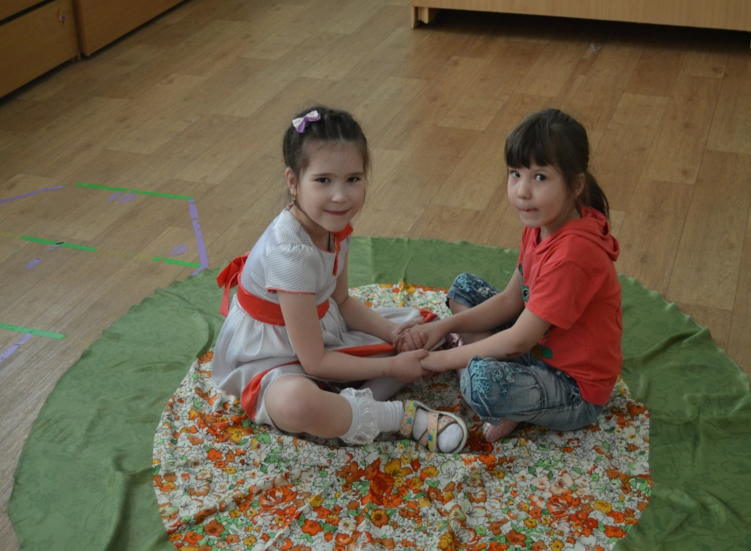
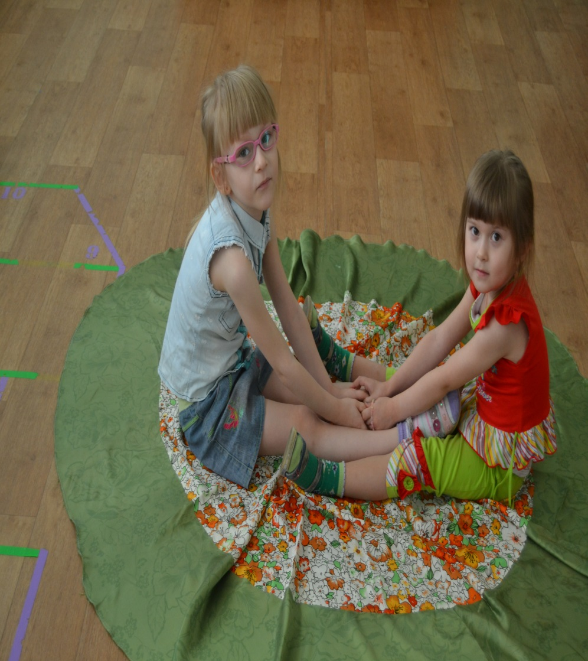

Slide 16
Вежливые слова Цель: развитие уважения в общении, привычка пользоваться вежливыми словами. Игра проводится с мячом в кругу. Дети бросают друг другу мяч, называя вежливые слова. Назвать только слова приветствия (здравствуйте, добрый день, привет, мы рады вас видеть, рады встречи с вами); благодарности (спасибо, благодарю, пожалуйста, будьте любезны); извинения (извините, простите, жаль, сожалею); прощания (до свидания, до встречи, спокойной ночи).

Slide 17
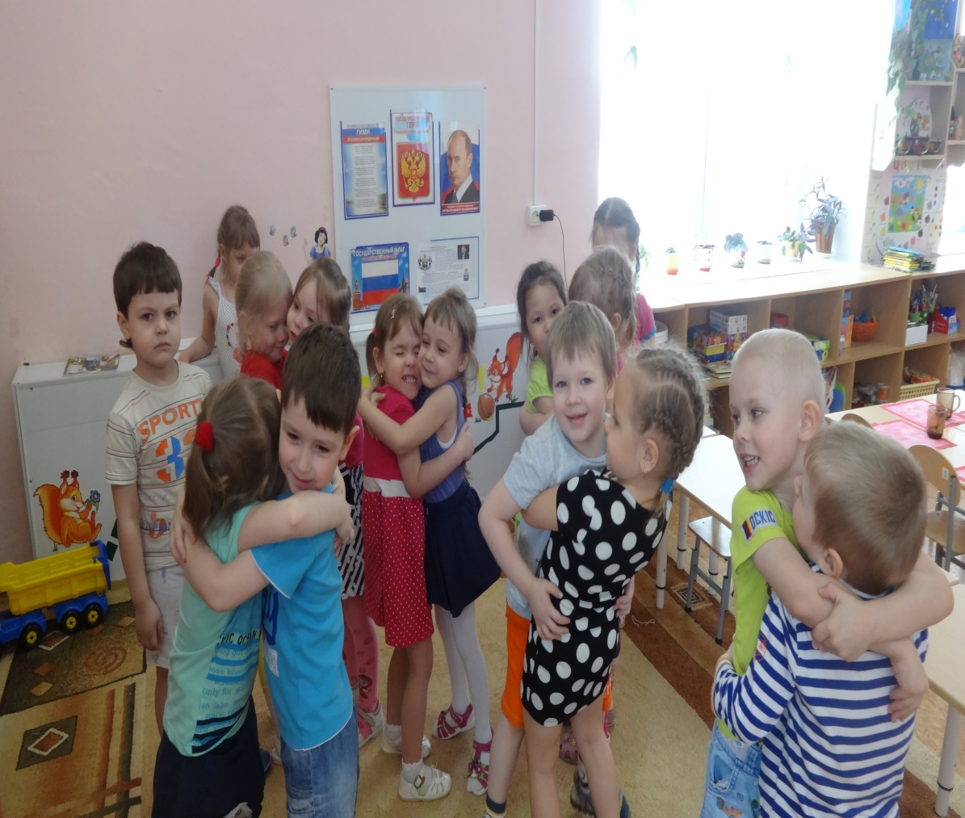
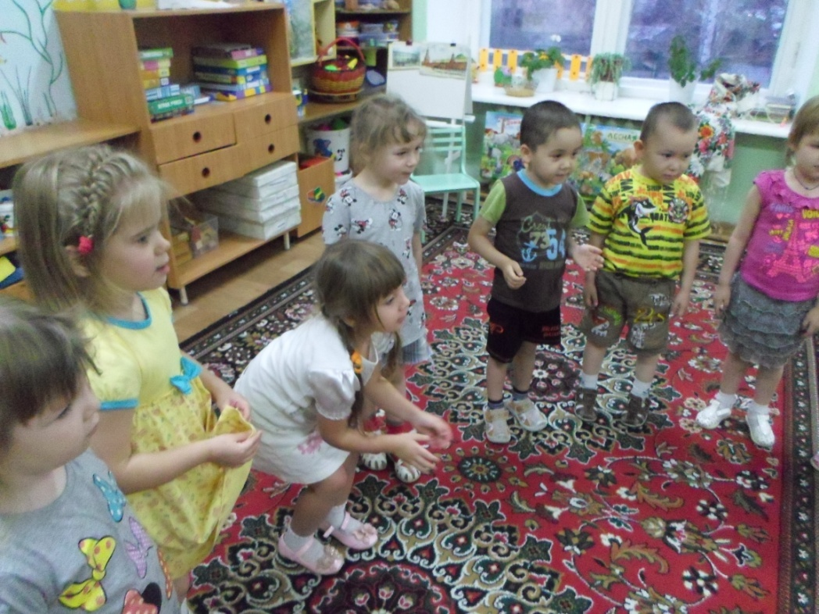

Slide 18
Пресс-конференция Цель: развить умение вежливо отвечать на вопросы собеседников, кратко и корректно формулировать ответ; формировать речевые умения. Все дети группы участвуют в пресс-конференции на любую тему (например: “Твой выходной день”,“Экскурсия в зоопарк”, “День рождения друга”,“В цирке” и др.). Один из участников пресс-конференции “гость” (тот, кому будут заданы все вопросы) – садится в центр и отвечает на любые вопросы детей.

Slide 19
Игра «Змея» Дети становятся в разных местах комнаты. Ведущий начинает ходить и приговаривать: «Я змея, змея, змея, я ползу, ползу, ползу. Хочешь быть моим хвостом?» Если ребёнок соглашается, он должен проползти у ведущего между ног и стать сзади. Игра продолжается до тех пор, пока в «змею» не соберутся все желающие.

Slide 20
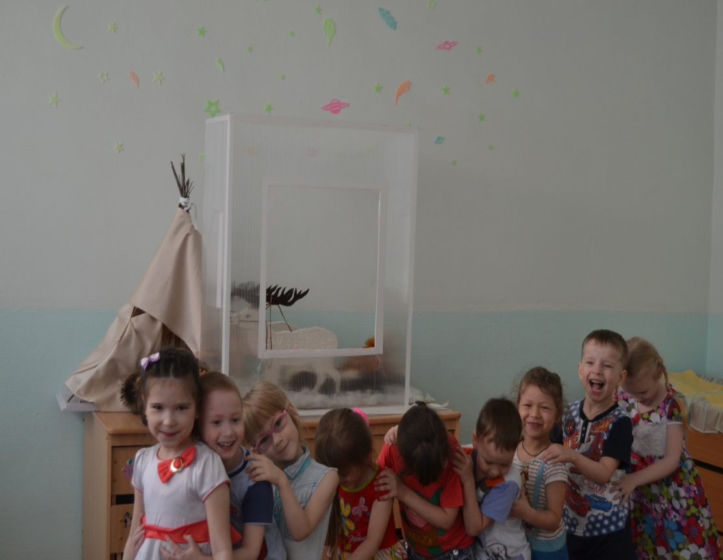
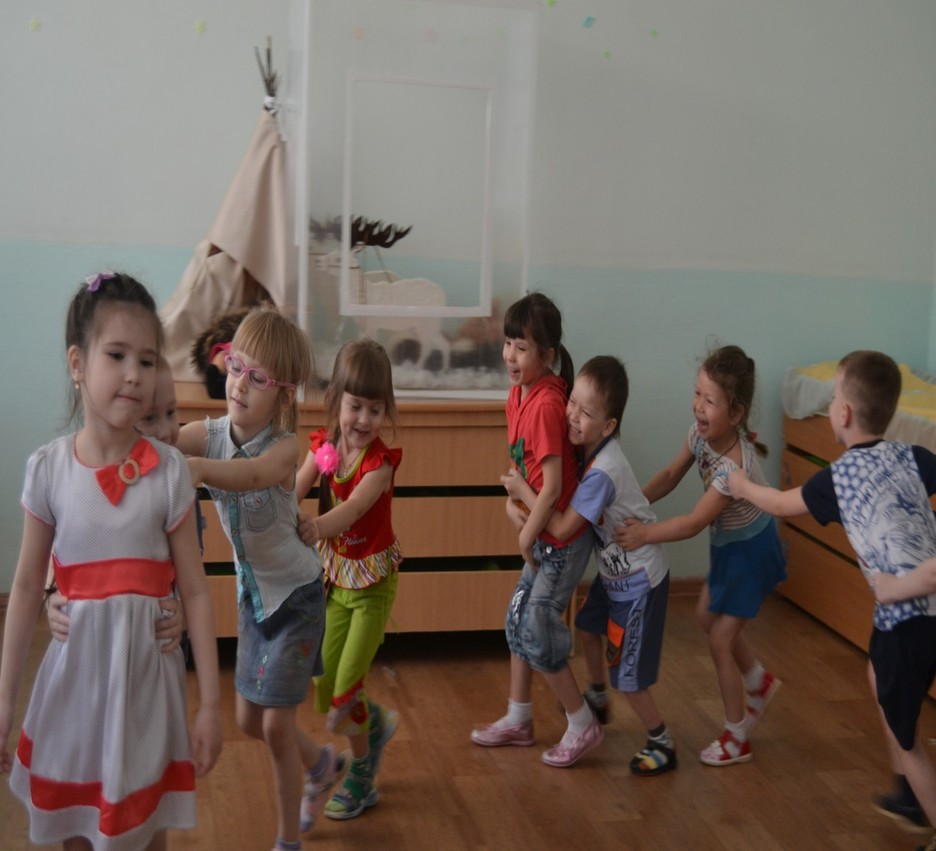

Slide 21
Игра «Поварята» Все встают в круг - это кастрюля. Сейчас будем готовить компот. Каждый участник придумывает, каким фруктом он будет (яблоко, вишня, груша) Ведущий выкрикивает по очереди, что он хочет положить в кастрюлю. Узнавший себя встаёт в круг, следующий участник, вставший, берёт за руки предыдущего. Пока все компоненты не окажутся в круге, игра продолжается. В результате получается вкусный и красивый компот. Таким способом также можно сварить суп или сделать винегрет

Slide 22
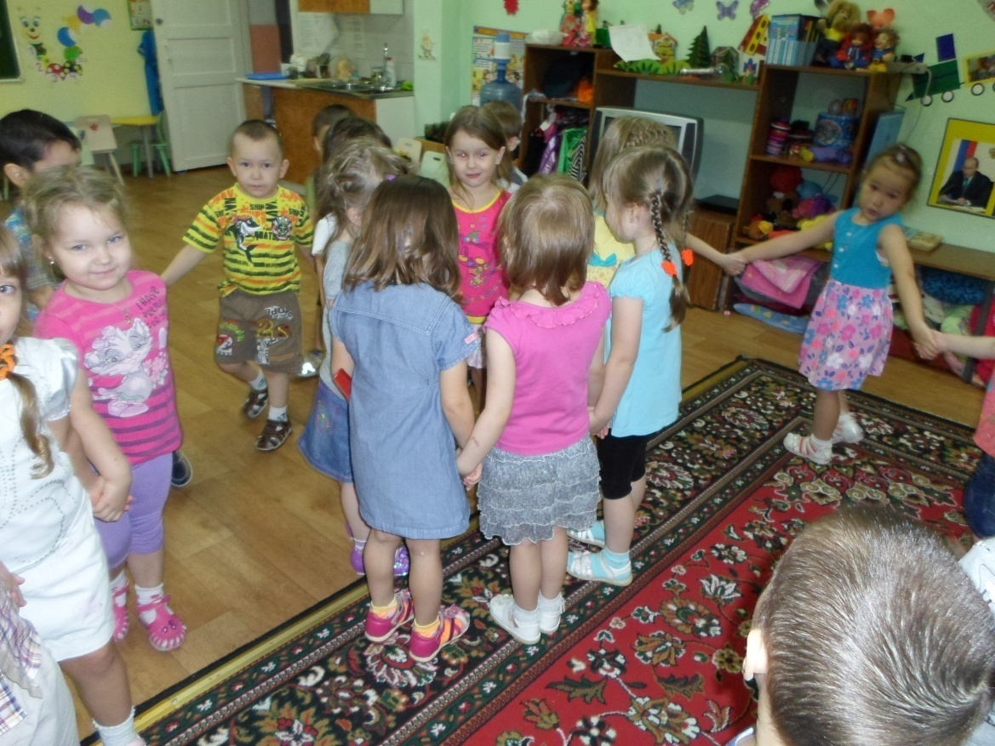
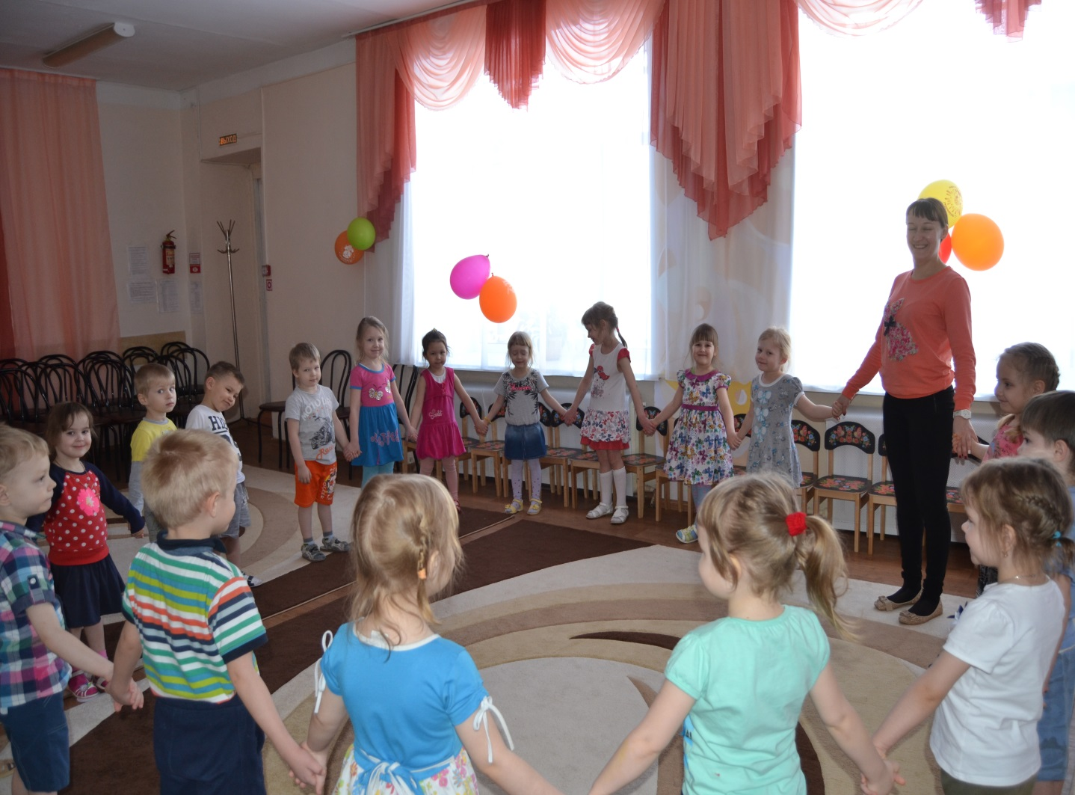

Slide 23
«Нос к носу» Дети свободно располагаются по комнате и двигаются в любом направлении. По команде взрослого, например, «Нос к носу» они становятся по парам и касаются друг друга носами. Команды могут быть разнообразными: «Ладошка к ладошке», «Коленка к коленке», « Ухо к уху» и т.д.

Slide 24
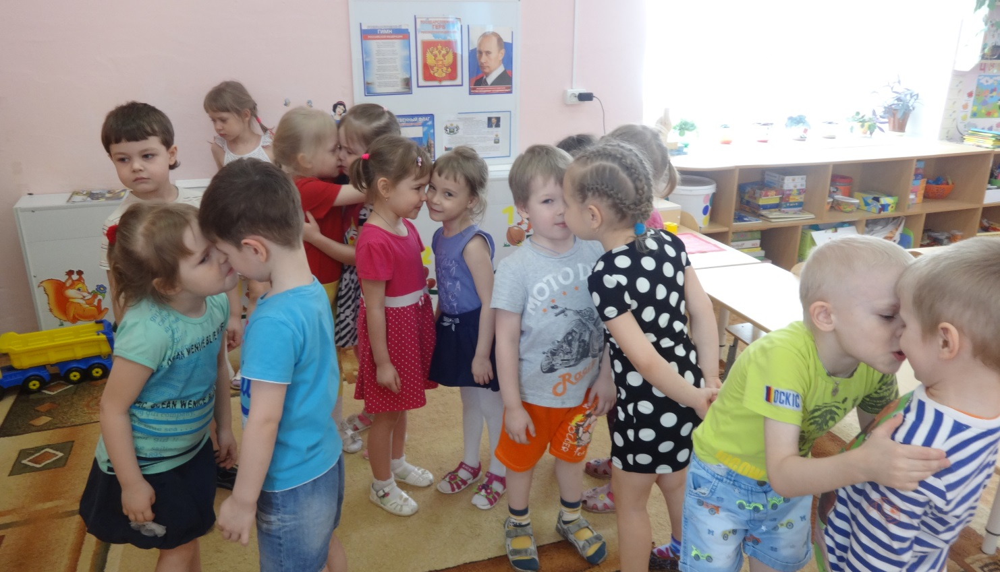
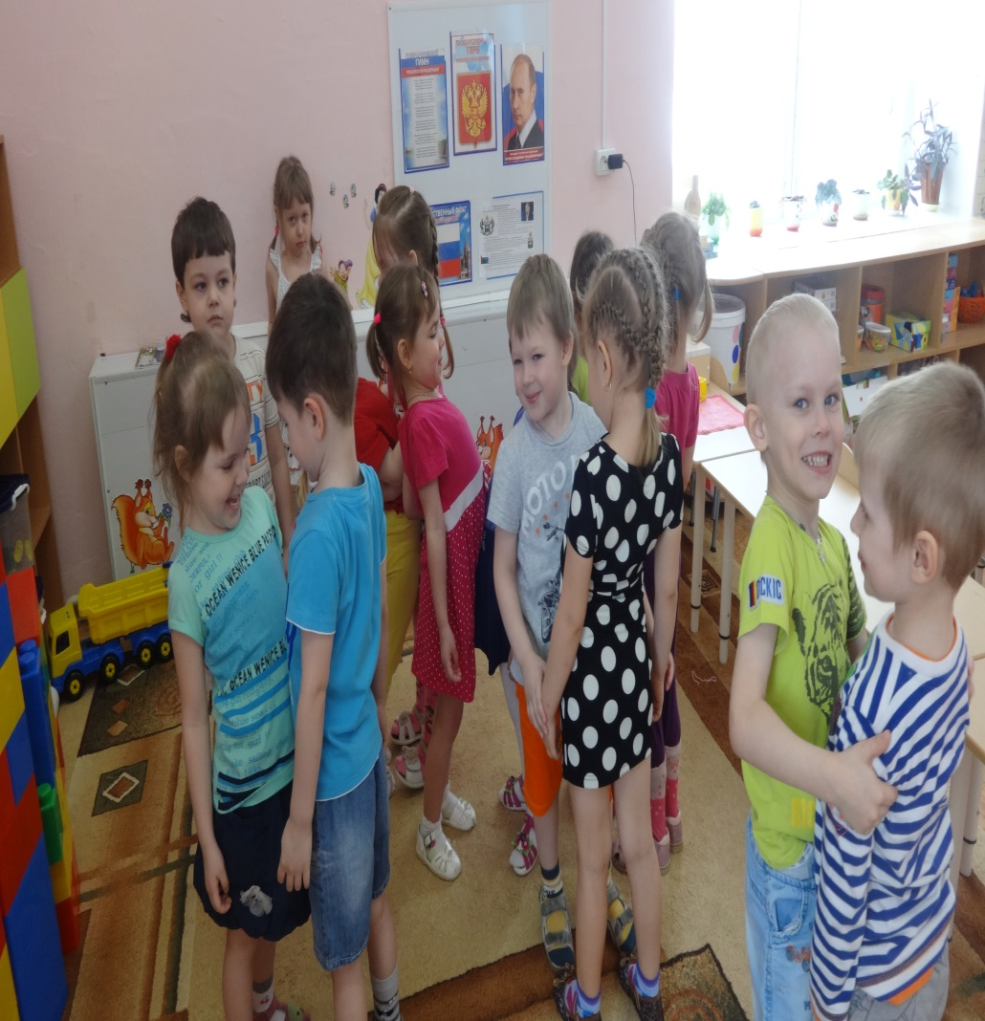

Slide 25
В процессе игр дошкольники становятся все более внимательными друг к другу, замечают действия и настроения других, стремятся помочь и поддержать партнеров.
Заметно снижается агрессивность многих проблемных детей, уменьшается число демонстративных реакций, замкнутые, застенчивые дети чаще участвуют в совместной игре.

Slide 26
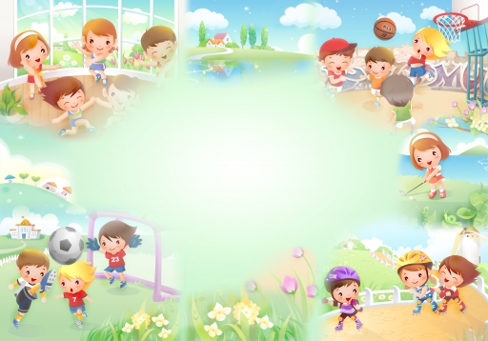
Спасибо за внимание!

